Slide 1
为了安全、健康地工作
致所有从事保安工作的人员

Slide 2
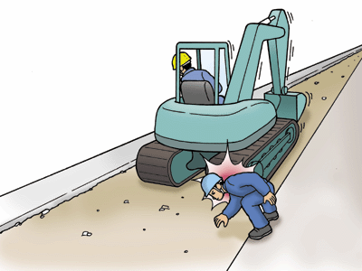
工作场所里存在着各种危险
【劳动事故事例1 】 道路拓宽施工中，在引导车辆时被反铲挖掘机轧到
1 劳动事故的发生情况
A（加入公司2年）作为保安员，在施工现场负责一般车辆
的交通引导。
B作为驾驶员兼施工现场的操作负责人，当天使用反铲挖掘机
进行县道的拓宽等路基维护。
B正在进行一边往复驾驶反铲挖掘机一边对碎石施加压力的
作业时，A的头部被反铲挖掘机轧到。
2 不安全的工作
B在没有充分确认后方的情况下，驾驶反铲挖掘机倒车。
A从指定位置移动到反铲挖掘机的工作场所（原本不可以进入的地方）。
没有明确根据工作的开展和变化制定工作计划和工作程序。
没有指定监督整体工作的人员。
3 为了安全工作
根据工作的开展情况和现场情况的变化，重新制定并明确工作计划和程序。
根据经验等，正确安排交通引导员。
明确工作开始前的指示并遵守规则，例如危险区域和禁止站立位置区间等。

Slide 3
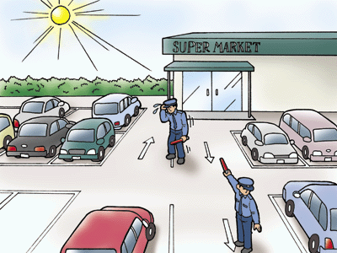
工作场所里存在着各种危险
【劳动事故事例2】 在烈日下的屋顶停车场，进行车辆的引导和整理工作时，发生中暑
1 劳动事故的发生情况
C在烈日下，作为保安员，在超市室外停车场负责
车辆的引导和整理。
和一天前、两天前负责相同的工作内容，虽然在当天告知
现场负责人身体不舒服，但C也觉得没事并返回工作岗位。
现场负责人发现他脸色苍白，命令他休息，但之后
发现呕吐并昏倒的C，因中暑而死亡。
2 不安全的工作
由于连续多日在烈日下工作，使得身体状况恶化。
在没有确保充足休息的情况下开展工作。
不仅是C，现场负责人也缺乏中暑相关知识，未能采取适当的措施。
3 为了安全工作
根据健康状况，确保休息时间和休息地点等。
基于在烈日下的长时间工作，注意水分盐分的补充和服装等。
贯彻包括紧急应对等在内的中暑相关教育。

Slide 4
保安行业的劳动事故呈上升趋势
【保安行业的劳动事故的特征】
保安行业中劳动事故的推移
歇业4天或以上的死伤事故呈上升趋势
死亡事故虽然也有增减，但呈上升趋势
死亡
死伤
受害保安员的事故的类型
死亡事故的类型
2018年度
死亡人数16名
跌倒和交通事故较多，占半数以上
死亡事故中多数是由交通事故引起

Slide 5
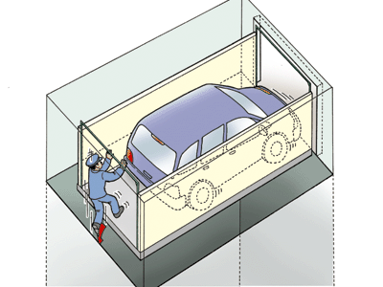
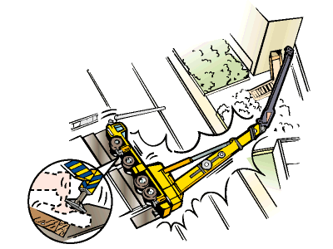
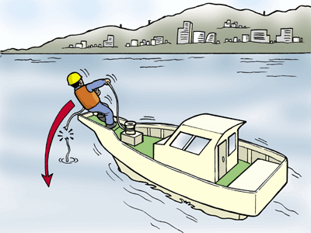
通过“有可能”认识危险
【东西的“有可能”】
【人的“有可能”】
东西
摇动
滚动
突然蹦出
掉落
脱落
燃烧
倒下
坍塌
爆炸
泄漏
人
坠落
腰疼
跌倒
被夹入
被卷入
碰到
被碰到
烫伤
电击
有可能
有可能

Slide 6
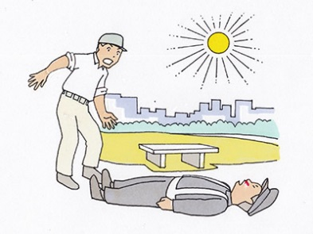
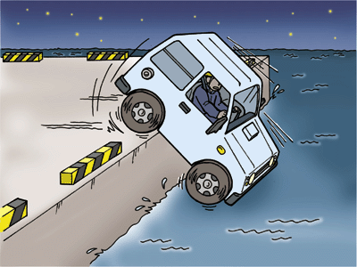
通过“有可能”认识危险
【环境的“有可能”】
有可能
气温
高（热）
低（冷）
周围
暗（难以看到脚下）
太亮（逆光）
工作场所
高（跌落风险）
脆弱（倒塌风险）

Slide 7
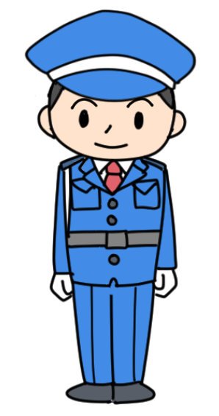


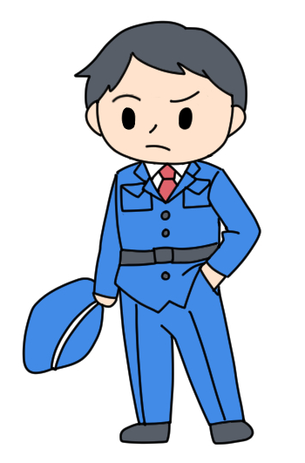
安全工作从正确的服装、姿势和报联相开始
请穿着并佩戴规定的服装和装备。
为了时刻保持清洁感，请注意防止弄脏或起皱。
不要携带不必要的物品或个人物品，并时刻注意周围的视线。
请正确佩戴身份证明、公司徽章和臂章。
特别是引导交通的保安员，除了佩戴头盔，还请穿着反光背心等，以便车辆驾驶员等即使在夜间也容易看到。
〇
×
挺起胸，伸直背，开始负责保安工作。
确保有足够的时间和情绪，并就位。
工作中保持正确的姿势，保持开阔的视野，以便可以环顾四周。
行动利落，不需要多余。
请注意，如果手插在口袋里工作，不仅无法活动手，而且还会失去他人的好感。

Slide 8


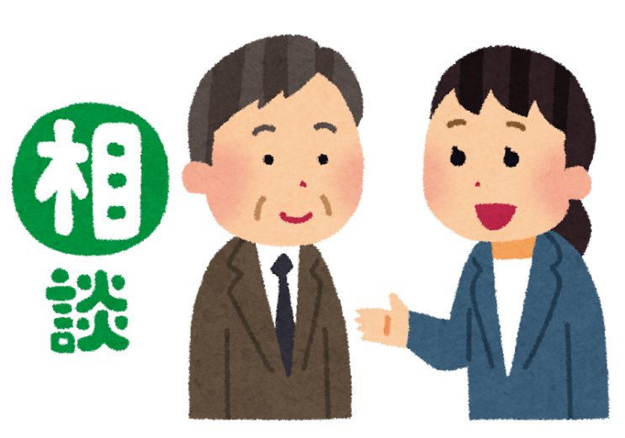
安全工作从正确的服装、姿势和报联相开始
【什么是报联相（hou/ren/sou）？】
报告（houkoku）
  是指业务执行人向负责人等告知其进度和结果等。
联络（renraku）
  是指将业务中等获得的应共享的信息等告知相关人员。
相谈（soudan）
  是指在被要求做出判断或不知如果判断等时，征求意见和建议。
报告
联络
相谈
不光是在发生异常时，出现错误或故障也请迅速报告。可以实现早期解决。
请注意5W1H，准确联络（传达）信息。
自己解决不了的问题，不要放着不管，请和周围人商量。
即使是小事，如果觉得有异常，请向上司、保安公司、合同公司等进行报联相。

Slide 9
请确认并遵守保安指令书
保安计划书
  规定了保安实际业务的具体内容。
  为了执行保安实际业务，基于该保安计划书，制成了提供给各保安员的保安指令书（保安指示书）。
保安指令书
  明确规定了保安的内容、程序、巡逻路线和紧急情况下的应对方法等。
  在执行保安实际业务时，请充分理解规定的内容和注意事项等，并严格遵守保安指示书。
因不遵守应该遵守的规则和程序而导致劳动事故的事例频繁发生！

Slide 10
请确认并遵守保安指令书
重点【设施保安】
  请充分掌握保安计划书、保安指令书的内容和设施的规定等。
  请提前确认升降机、防火卷帘门、防火门等设备，以及电子锁和钥匙等的使用方法和管理方法。
  有关安全上该做什么和不该做什么，请确认相关法律、法规和规章制度并遵守。
  请遵循规定路线和规则（例如夜间使用手电筒等），安全巡逻。
  在交接前任的工作时，请询问安全方面的注意点等。
  如果有不明白的地方，不要放着不管，请务必与负责人或前任确认。
  请注意因习惯而造成的伤害，避免轻率或勉强的动作。

Slide 11
请确认并遵守保安指令书
重点【交通引导保安】
  请充分掌握保安计划书、保安指令书的内容和设施的规定等。
  请正确佩戴规定装备（手旗/引导灯、警哨、对讲机等），尤其要确认需要电池驱动的装备是否正常工作以及电池电量。
  尤其是晚上，请务必要穿着夜行性/反射性的背心（反光背心），以便车辆驾驶员等容易看到。
  不仅在安装交通引导保安业务用材料（安全锥等）时还有拆除时，也要遵守保安指令书，并注意车辆。
  有关安全上该做什么和不该做什么，请确认相关法律、法规和规章制度并遵守。
  如果有不明白的地方，不要放着不管，请务必与负责人或前任确认。
  请注意因习惯而造成的伤害，避免轻率或勉强的动作。

Slide 12

请实践危险预知训练（KYT）
什么是危险预知训练 (KYT)？
  K（危险kiken）Y（预知yochi）T（训练training）的缩写。
  开始工作前，和相关人员讨论该工作中“潜伏着什么样的危险”，讨论“这里危险”、“结果有可能发生○○”等工作中潜伏的危险和因此会发生的事故等，提前弄清危险，考虑并实践对策。
外面通道的地板是铁板，所以下雨时有可能容易打滑
这里的楼梯很暗，看不到脚下，所以有可能会绊倒跌落
要不要请人装一下灯？手电筒是必备品。
那准备有防滑功能的鞋子吧。在通道上铺垫子怎么样？
今天有使用重型机械的工作，按照目前的岗位安排，可能会碰撞到保安员
让我们重新考虑包括岗位安排在内的计划

Slide 13
请实践危险预知训练（KYT）
KYT基本4步骤法
  KYT的基本手法是团队通过插图列表、现场和实物，发现、掌握和解决隐藏在工作场所和工作中的危险。
步骤 | 概要
【步骤1】把握现状 | 列出隐藏着哪些潜在危险！
【步骤2】追究本质 | 缩小范围，找出重点！
【步骤3】建立对策 | 想一想怎么做才能预防！
【步骤4】设定目标 | 为了实现对策，设定行动目标！

Slide 14
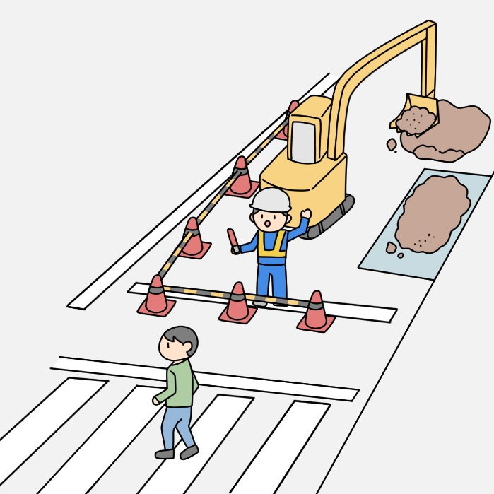
KYT的案例学习
让我们用道路施工现场引导行人的案列，试一下KYT！

Slide 15
KYT的案例学习
让我们用道路施工现场引导行人的案列，试一下KYT！
步骤 | 概要
【步骤1】把握现状
【步骤2】追究本质
【步骤3】建立对策
【步骤4】设定目标

Slide 16
KYT的案例学习
让我们用道路施工现场引导行人的案列，试一下KYT！
步骤 | 概要
【步骤1】把握现状 | 注意力集中在行人身上，有可能会注意不到正在接近的液压挖掘机，而被轧到。 有可能会踩到从填土溢出的碎石，打滑摔倒。 有可能会被突然旋转的机械手臂猛撞。
【步骤2】追究本质 | 注意力集中在行人身上，有可能会注意不到正在接近的液压挖掘机，而被轧到。 有可能会踩到从填土溢出的碎石，打滑摔倒。 有可能会被突然旋转的机械手臂猛撞。
【步骤3】建立对策 | 避开液压挖掘机的行驶方向站立。 驾驶员和保安员之间事先决定移动液压挖掘机时的手势信号。
【步骤4】设定目标 | 移动液压挖掘机时，驾驶员通过对讲机与保安员联系，双方确认安全后再开始移动。（无法确认时，不要进行移动。）

Slide 17
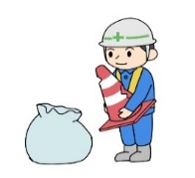
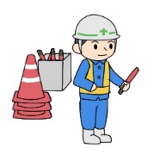
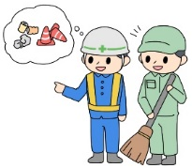
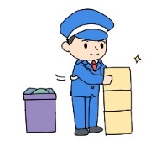
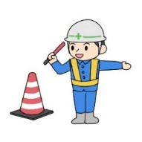
践行4S/5S，改善成安全的工作场所环境
整理(seiri) | 请把需要的和不需要的物品进行分类，并处理不需要的物品。 如果随意在通道上等放置不需要的物品，可能会绊到跌倒。
整顿(seiton) | 请分开放置需要的物品，以方便使用。 想办法让需要的东西能在需要的时候用到，工作效率也会提高。另外，请注意在使用后收拾干净并放回原来的位置（用照片显示原来的位置，整顿会更容易）。
清扫(seisou) | 请进行打扫，清除垃圾和污垢。 如果地板上散落着垃圾和货物，或者地板被水弄湿或被油弄脏，可能会绊倒或打滑跌倒。
清洁(seiketsu) | 请保持已整理、整顿、清扫的状态。 为了时刻维持舒适的工作场所环境，请重复整理、整顿和清扫。对维持设备等的正常运行也是必须的。此外，清洁还有助于预防传染病。
习惯(shitsuke) | 践行4S，并养成习惯。 遵守已制定的规则等，并通过重复执行养成习惯。不光是在脑子里理解4S，养成习惯能够实际行动是很重要的。

Slide 18
“跌倒”事故预防的重点
常保持工作场所的4S“整理”“整顿”“清扫”“清洁”以保障安全！
  如果在地板上杂乱堆放货物和电线类等，会增加被绊到跌倒的风险。
  由于地板被水弄湿会容易滑倒，会增加跌倒的风险。
请确认地板和通道的状况！
  地板被水弄湿会容易滑倒，但如果还有台阶或凹凸不平等，就容易绊倒，会增加跌倒的风险。
确保通道有足够的照明！
  如果有灯光照射不到很暗的地方，会注意不到被放置的物品或台阶等，更容易绊倒，跌倒的风险会更高。
使用不容易跌倒的鞋子！
  使用胶底鞋等防滑鞋，防止跌倒。

Slide 19
“跌倒”事故预防的重点
容易打滑的主要场所
容易绊倒的主要场所
室内 | 室外
被水或油弄脏的地板表面 淋浴房和厨房等有水的地方 铺设在摩擦较低的地板上的垫子和地毯 石材地板和打蜡的木地板 | （特别是潮湿状态的）人孔 格栅（网状排水沟盖板） 石材地板和施工现场的铜板（金属板） 楼梯和通道的金属表面 结冰的路面
室内 | 室外
有台阶和凹凸不平的地板表面 放置在通道或室内地板上的物品 翻卷或弯曲的垫子和地毯 桌子或隔板（屏障）的腿 被随意放置的电线类 | 有台阶或凹凸不平的道路和通道 路缘石、人行道斜坡和行道树等的树丛 楼梯、自动人行道和自动扶梯 导盲砖和斜坡
【事例】
雨天在户外巡逻后，穿着湿鞋进入房间时，在地板上打滑跌倒。

Slide 20
“交通事故”预防的重点
【事先准备时】
请佩戴规定的装备！
  佩戴手旗/引导灯、警哨、对讲机、防护帽（头盔）和反光背心等规定装备，并确认需要电池驱动的物品的电池电量。
原则上，请站在人行道上！
  除非不可避免，即使在能见度良好的道路上，驾驶员也会有看不清保安员的时候，尤其是在夜间或逆光时。
请站在车辆驾驶员容易看到的地方！
  如果站在会成为驾驶员死角的地方，驾驶员可能会在没有注意到保安员的情况下开始驾驶。
请与车辆保持适当的安全距离！
  保持适当的安全距离可以更有余地来应对车辆意外突然启动和恶劣天气下保安员自身的跌倒等。
请使用易懂幅度大的动作作为手势信号！
  不明确的手势信号会导致驾驶员产生混淆和不正确的引导。
【引导交通时】

Slide 21
“交通事故”预防的重点
【引导交通时】
请注意使用有余地的手势信号！
  留意停车距离等，尤其是在恶劣天气或路面结冰的冬季等，使用有余地的手势信号，将有助于确保安全。
请留心安全驾驶！
  在类似驾驶保安车辆等的情况下，请注意安全驾驶，同时遵守行车礼仪也很重要，以免引发交通事故。
【驾驶时】
【事例】
在道路结冰的日子，在和往常一样时机向行驶中的自行车发出停车信号，导致来不及停车，与自行车发生了碰撞。
【事例】
在恶劣天气下引导交通时，引导灯的电池没电了，但还是继续使用，导致汽车驾驶员没能看到，与汽车发生了碰撞。

Slide 22
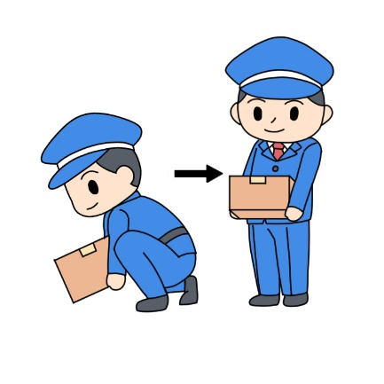
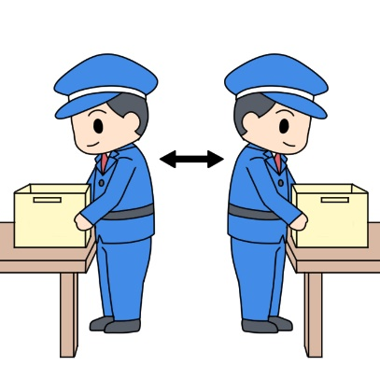
“腰痛”事故预防的重点
请用平板车来搬运重物。
  请使用平板车和周转箱等器具来搬运重物，将腰部的负担降到最低。
以正确的姿势处理重物！
  在无论如何都无法使用器具的情况下，请移开周围的货物和电线类，并尽可能用将重物靠近身体并降低重心的姿势来处理。
提起重物时 | 拿着货物改变方向时
将货物从地板或地面上拿起时，请单腿稍微向前，屈膝，充分放低腰部，并抱起重物。最后，请通过伸膝来站立。
拿着货物转换方向时，请转动整个身体，保持舒适的姿势。

Slide 23
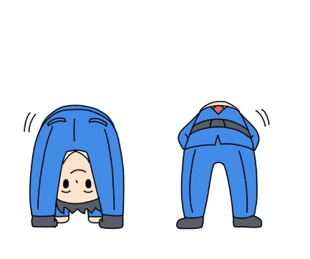
“腰痛”事故预防的重点
请进行伸展运动等活动身体以预防腰痛！
  不仅在开始工作前，通过平时进行伸展运动，可以预防腰痛。
践行伸展运动
除了保持肌肉柔软，还可以通过加强腹肌和背肌等支撑腰部的肌肉来预防腰痛。
【事例】
为进行保安而长时间站立后，正要捡起放在地上的货物，但由于货物比想象的要更重，而且腰还弯着，导致突然腰疼，动弹不得。

Slide 24
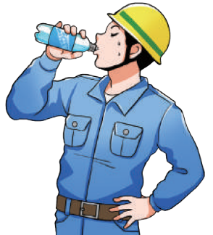
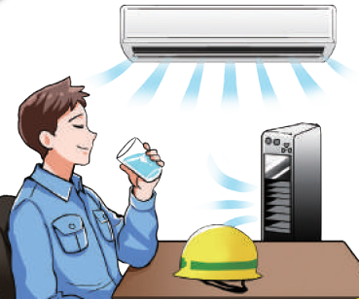
“中暑”事故预防的重点
经常补充水分和盐分，并休息！
  请在开始工作前补充水分和盐分，定期摄取运动饮料等，并经常休息。
不光是水分，还请同时摄取盐分（钠）。
请时常准备并随身携带运动饮料、咸味糖，以便随时使用。
请在凉爽的房间里休息。
休息时，在补充水分和盐分的同时，冷却体表、头部和四肢。

Slide 25
发生中暑时的紧急应对
自己疑似中暑时
  如果出现大量出汗、头晕、摇晃等，请立即向同伴和负责人报告，并移至阴凉处补充水分和盐分，稍作休息。
  即使如此，症状也没有好转（或恶化）的话，请向同伴或负责人报告，并让他们立即联系医疗机构。
  即使休息后症状好转，也有回家时或回家后倒下的情况，所以下班后，请等体温恢复并保持正常后再回家。
同伴疑似中暑时
  如果同伴脸发红、身体摇晃或言行表现异常，请立即招呼并让他移至凉爽的地方，让他补充水分和盐分，给予休息（也请与其他同伴和负责人打招呼，不要让他独处直到康复为止）。
  如果倒下，请参考“中暑预防对策手册”等，采取联系医疗机构等措施。
  为了顺畅应对突发事件，平时开始进行训练，留心以便能及时应对，并在工作开始前，先确认好“向谁报告”、“医疗机构等的联系方式”、“休息地点和运动饮料的保管场所”等。

Slide 26
“坠落/跌落”事故预防的重点
请在明亮的时候确认好巡逻路线和通道！
  在明亮的时候确认楼梯的场所、有台阶的地方和易滑的地方等，如果有跌落或坠落的危险，请共享信息并消除危险。
请固定好人字梯脚！
  使用人字梯等在高处进行工作时，如果脚没有固定好，从人字梯上跌落或人字梯跌倒等的风险会增加。
请勿乘坐汽车升降机等人货电梯以外的升降机！
  载货升降机是“货物专用”的，无论任何理由都禁止乘坐。
使用人字梯和梯凳时的注意事项
不要将人字梯和梯凳放置在柔软的地面上，请放置在坚固的地面上使用。 为了防止人字梯打开，请确保锁上扣栓后再使用。 请避免站在或跨在人字梯的顶部使用。 请勿使用扣栓或支柱端工具（脚部）已损坏的人字梯，或变形的梯凳等，并酌情更换。

Slide 27
“被夹入”事故预防的重点
请站在车辆驾驶员容易看到的地方！
  如果站在会成为驾驶员死角的地方，驾驶员可能会在没有注意到保安员的情况下开始驾驶。
请确认升降机和特殊车辆的运作范围！
  请确认升降机、反铲挖掘机等特殊车辆的动作（上下动作和挖掘机旋转范围等），保持安全距离。
请掌握门的构造，以免手指被夹入！
  请掌握门的开关方向和自动门等的构造。
【事例】
为了巡逻保安准备外出时，门突然被强风关上，手被夹住。
【事例】
虽然脚在升降机正下方，但还是将升降板降下，导致脚被升降板夹住。

Slide 28
“保安行业特有事故”预防的重点
【应对可疑人员】
请用详细的说明和真诚的语言打招呼！
  通过体谅对方的感情和心情来避免争执。
保持必要的间隔！
  请避免不必要的接近，以免受到可疑人员的直接伤害。
应对可疑人员时，请多人一起！
  不要单独对付可疑人员，请多人作为团队来应对。
【应对蜂类】
不要轻率地接近，不要刺激它！
  请委托专业从业者。

Slide 29
发生异常事态时的要点
联系警察机构等
  冷静沉着地把握情况，并同时防止受害的扩大、抢救和引导伤员等。
保护现场
  留有很多将成为犯罪和事故原因的证据物件。
  请尽量保持现场原样，并配合警察和消防部门的取证活动等。
实施紧急救护
实施疏散引导
  保安员经常被赋予疏散引导和初期灭火等职务，因此请务必确认疏散计划书，并不要疏忽进行疏散引导相关的准备。
实施初期灭火
  如果发现小火等火灾，疏散引导的同时，努力实施初期灭火很重要。
  但是，如果觉得有人身危险或火势蔓延到天花板，请迅速避难。

Slide 30
发生劳动事故时的重点
即使保安公司、合同公司、保安员自身积极开展安全卫生管理和安全卫生活动，也无法将发生劳动事故的风险降为零。
万一，作业现场发生劳动事故，请对受害人采取应对（应急措施等）。
发生劳动事故
先冷静！
请注意不要慌忙靠近，以免造成二次事故。
现场应对
救护受害人
联系现场负责人、保安负责人
将受害人运送到医院

Slide 31

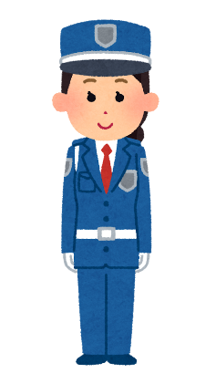


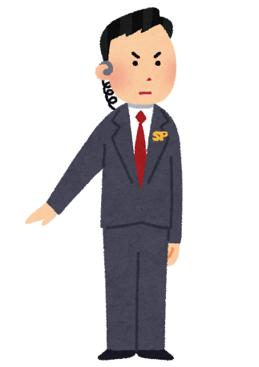
请确保安全

